Slide 1
Diego Velázquez

Slide 2
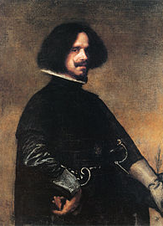
Diego velázquez
6 de junio del 1599- Sevilla- 6 de agosto del 1660- Madrid
El mayor artista de la epoca de oro de España
A los 11 años empezó su aprendizaje bajo Francisco Pacheco.
Lo terminó en 1617 y se casó en 1618.

Slide 3
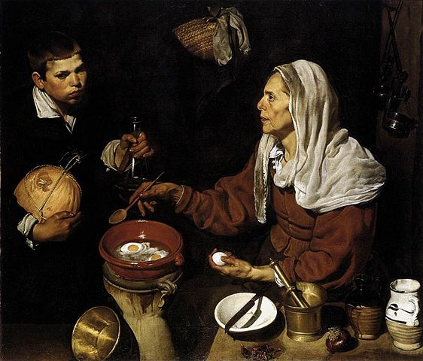
Pasó mucho de su vida en Sevilla.
El estilo Caravaggio lo influyó.
Se mudó al corte del Rey Felipe IV.
Esta epoca es cuándo se convirtió en un artista famoso

Slide 4
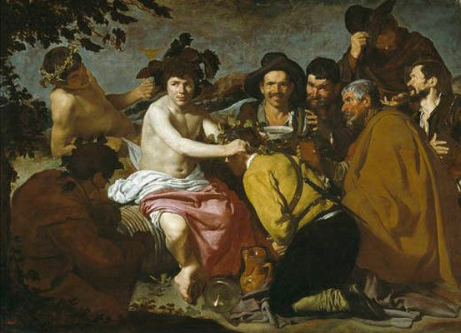
1629-1631- vivió en Italia para mejorar su estilo.
Pintó muchos retratos de los reyes y la familia real.
Trabajaba para el rey Felipe IV.

Slide 5
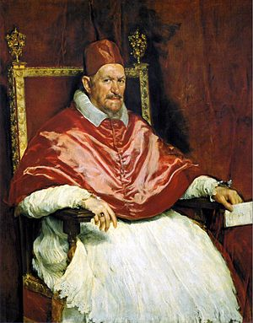
Pintó retratos religiosos.
En 1649 hizo un retrato del Papa Inocente X.
Muchos dicen que este retrato es uno de sus más impresionantes por los detalles.

Slide 6
La obra maestra
Hecho en el Alcázar.
Taller de Velázquez.
Una de las obras más importantes de la historia del arte.

Slide 7
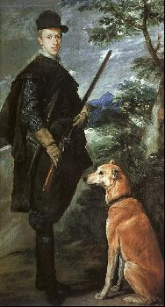
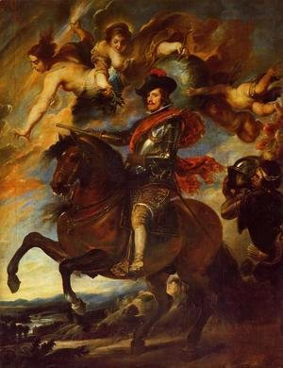
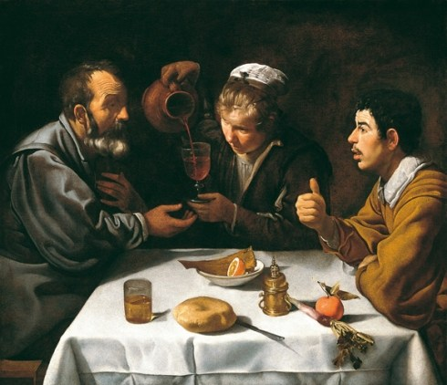

Slide 8
